Slide 1
ИС Лаборатории радиационного контроля оборудования
Выполнил: Кузнецов 4432

Slide 2
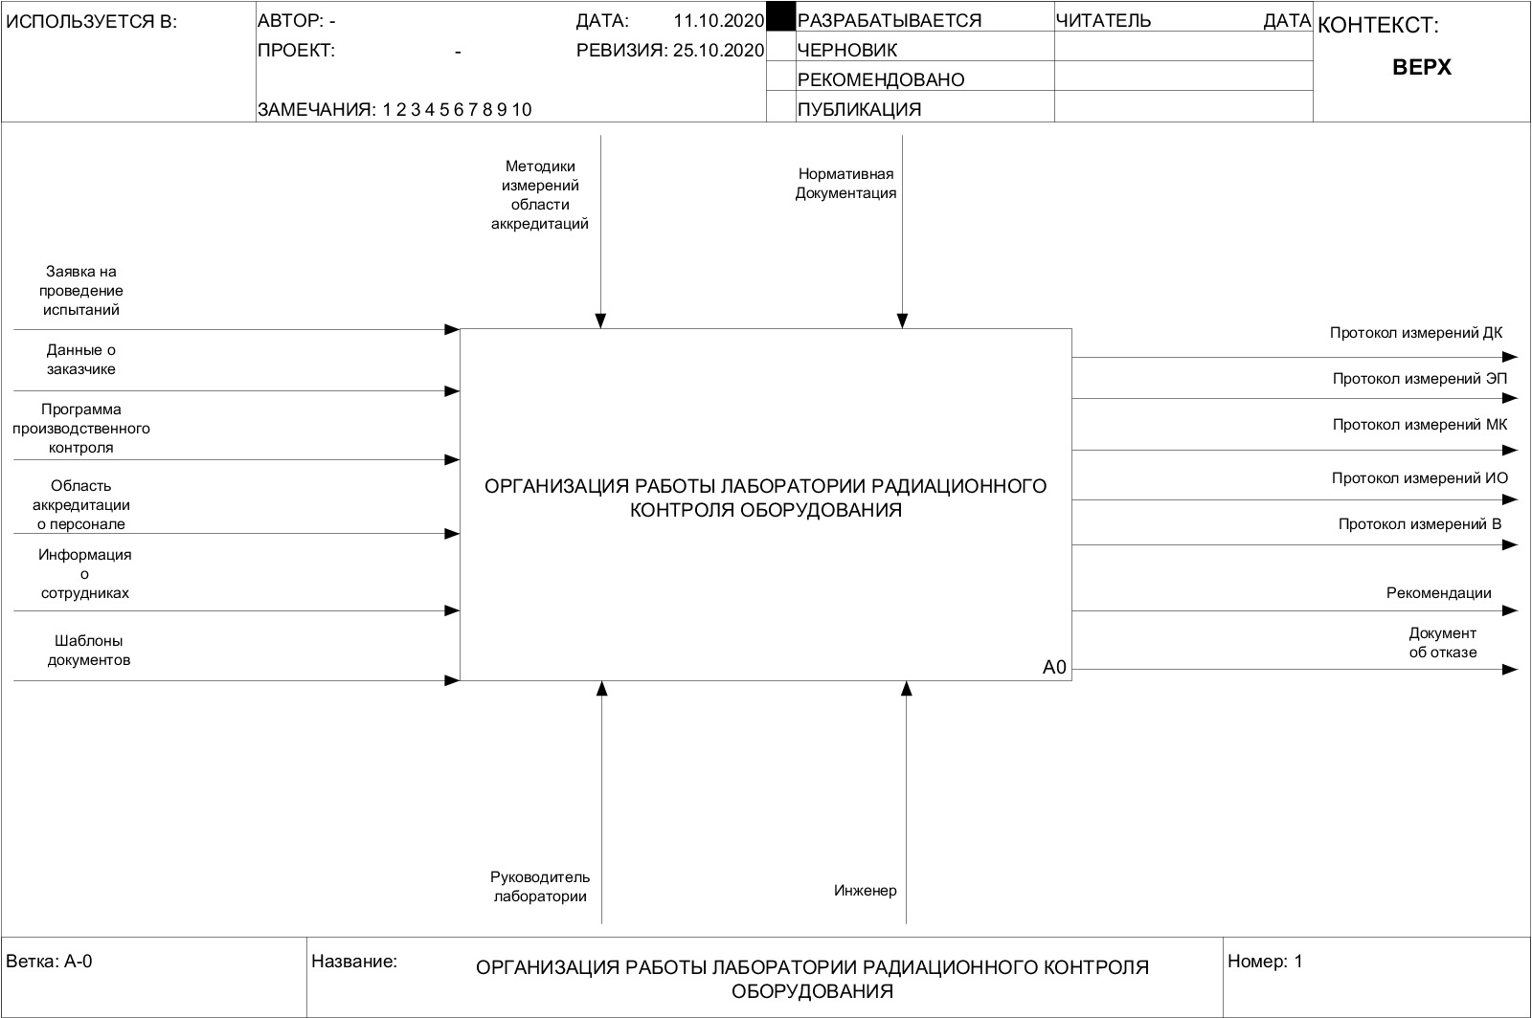
IDEF0 A-0 ИС «Лаборатории радиационного контроля оборудования»

Slide 3
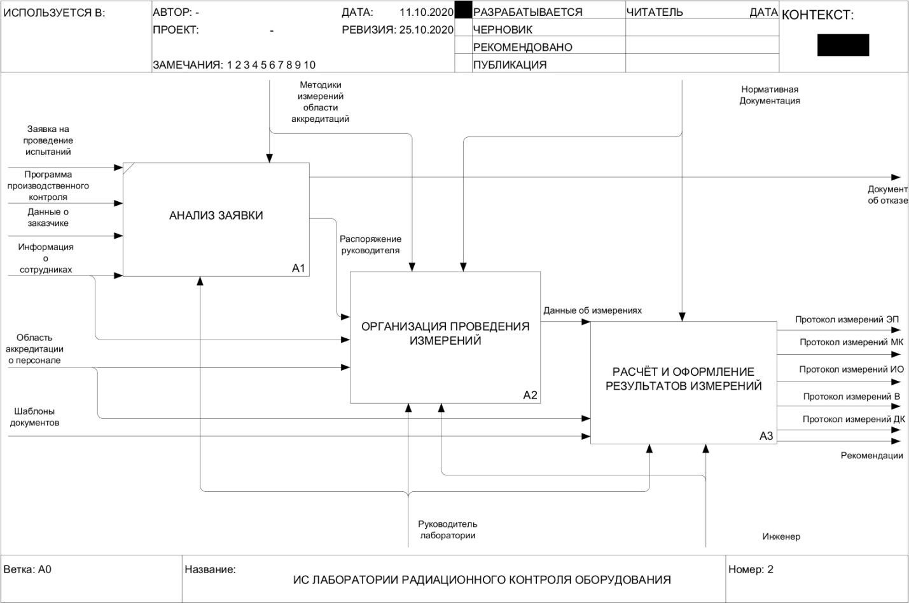
IDEF0 A0 Декомпозиция блока ИС «Лаборатории радиационного контроля оборудования»
3

Slide 4
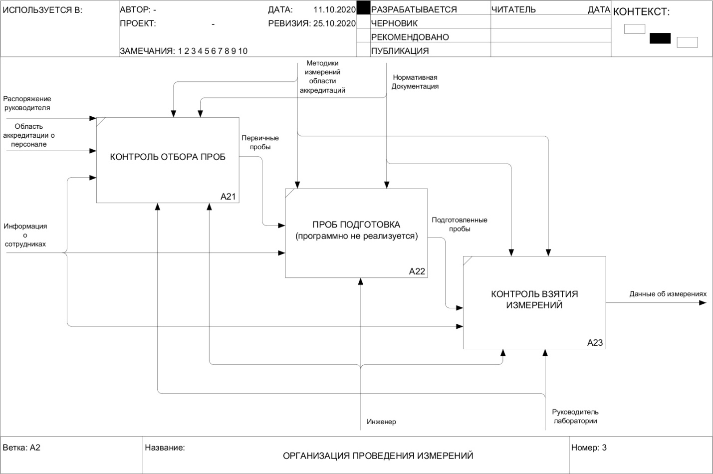
IDEF0 A2 Декомпозиция блока «Организация проведения измерений»

Slide 5
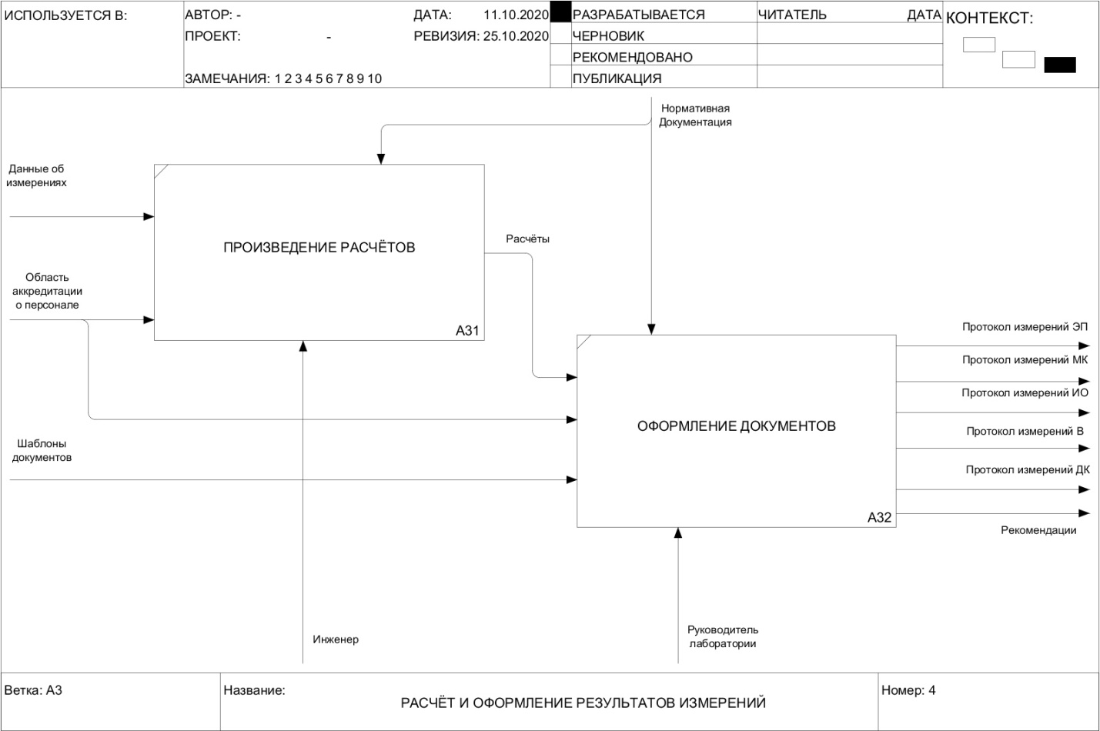
IDEF0 A0 декомпозиция блока «Расчёт и оформление результатов измерений»

Slide 6
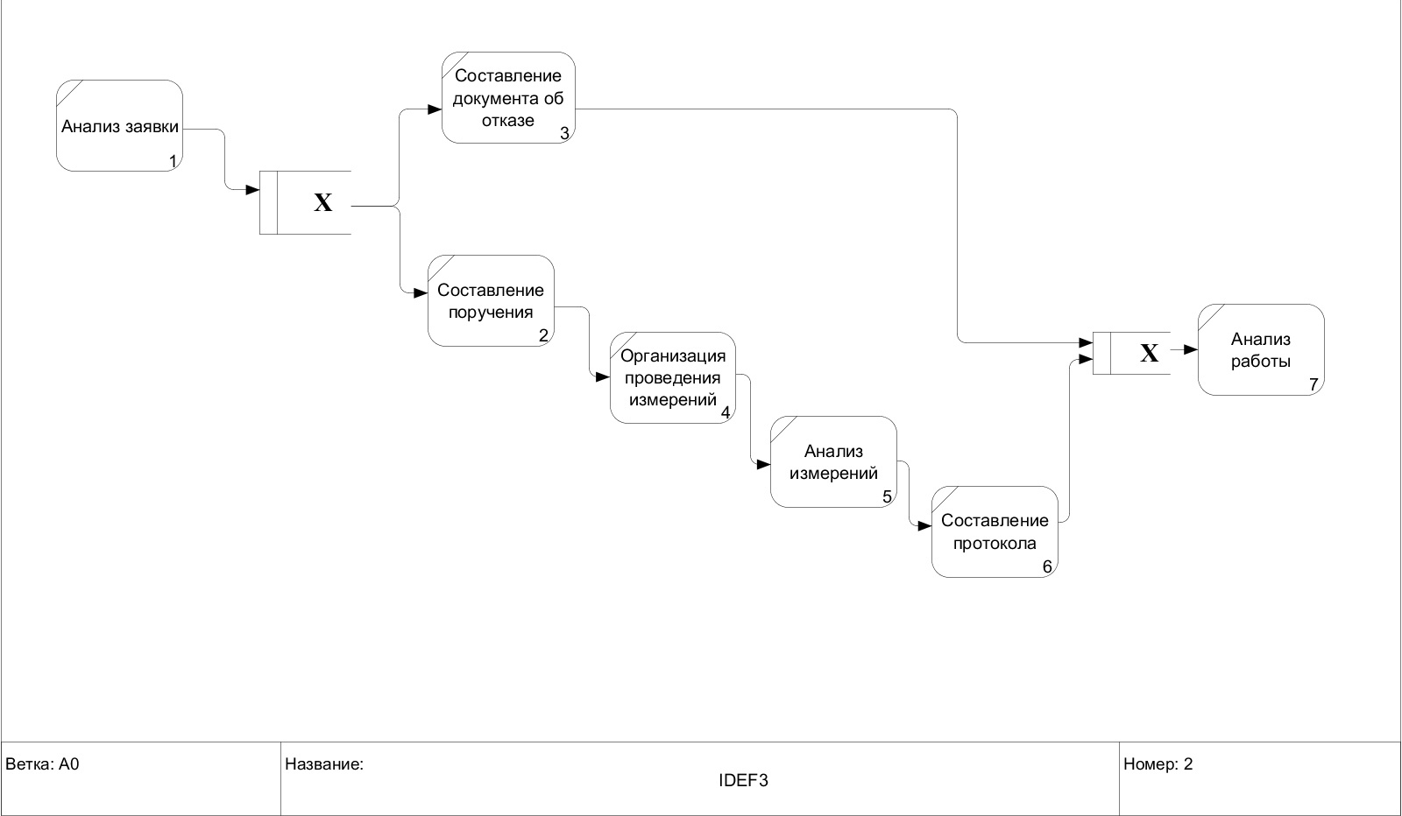
Диаграмма «IDEF3»

Slide 7
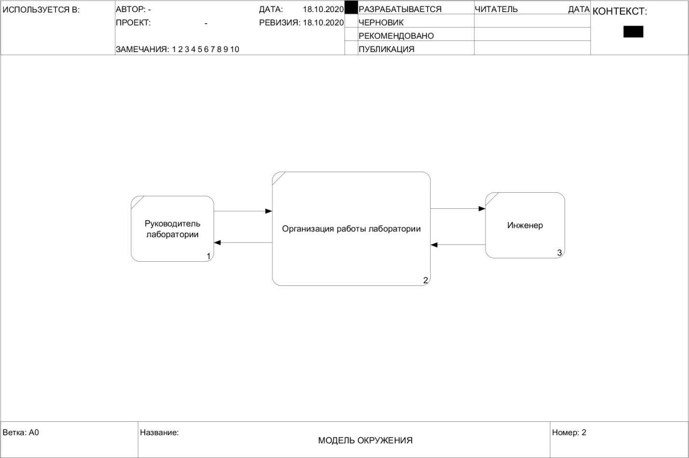
Модель окружения

Slide 8
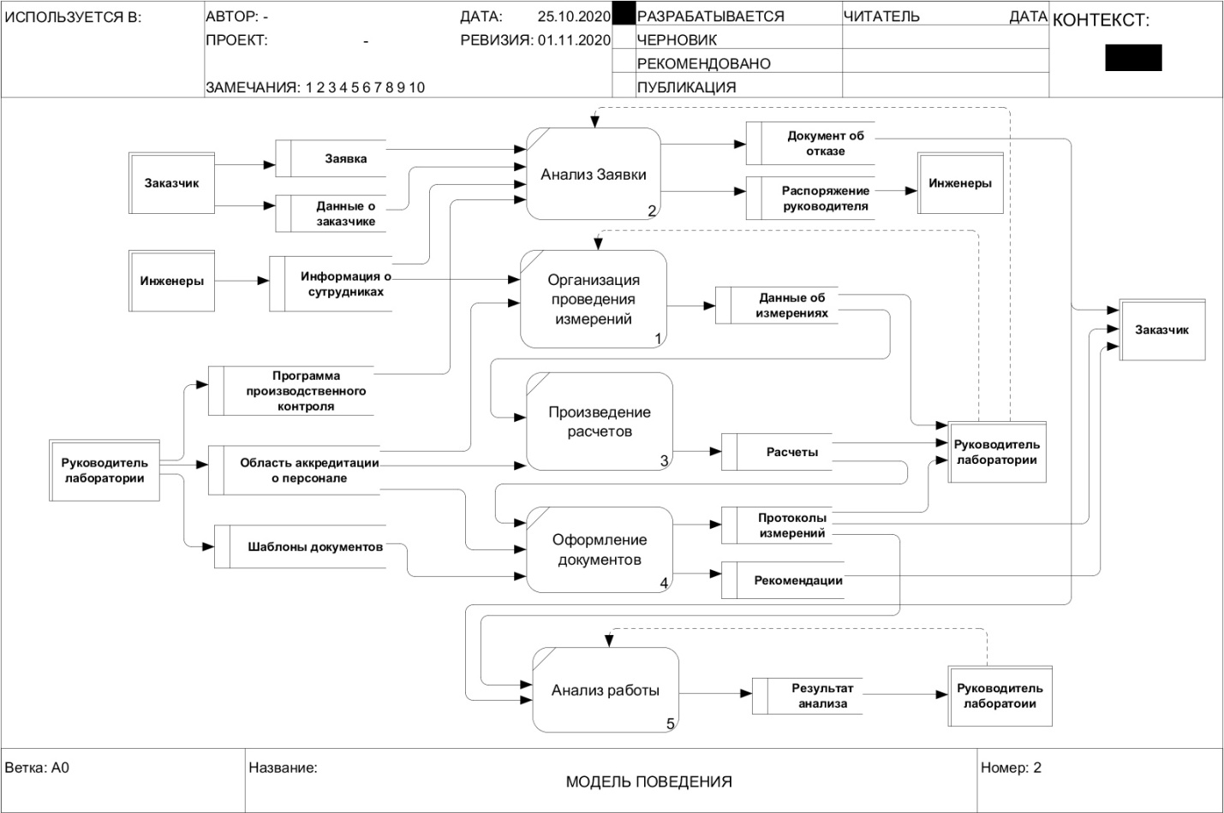
Модель поведения

Slide 9

Пример математического обеспечения для протокола измерения эффективности работы вентиляции.
Для протокола вентиляции используется 5 переменных, из них 2 расчётные и 3 измеренные.
$A$ – Проектная производительность установки, м3/ч (расчётная).
$b$ – Фактическая производительность установки, м3/ч (измеряемая). $c$ – Объем помещения, м3 (измеряемая). $D$ – Кратность воздухообмена, измеренная (расчётная).
$e$ – Кратность воздухообмена, нормируемая (измеряемая).
1.Расчет проектной производительности установки производиться по данной формуле:
Проектная производительность установки равна объему помещения(м3) помноженного на нормируемую кратность воздухообмена.
$A=(c×e)$;
Пример расчёта: $e$ – 2; $c$ – 58; $A=(58×2)$; $A=116$;
2.Расчет измеренной кратности воздухообмена производиться по данной формуле:
Измеренная кратность воздухообмена равна фактической производительности установки, деленной на объем помещения.
$D=(b÷c)$;
Пример расчёта: $b$ – 125; $c$ – 58; $D=(b÷c)$; $D=2,16$;

Slide 10
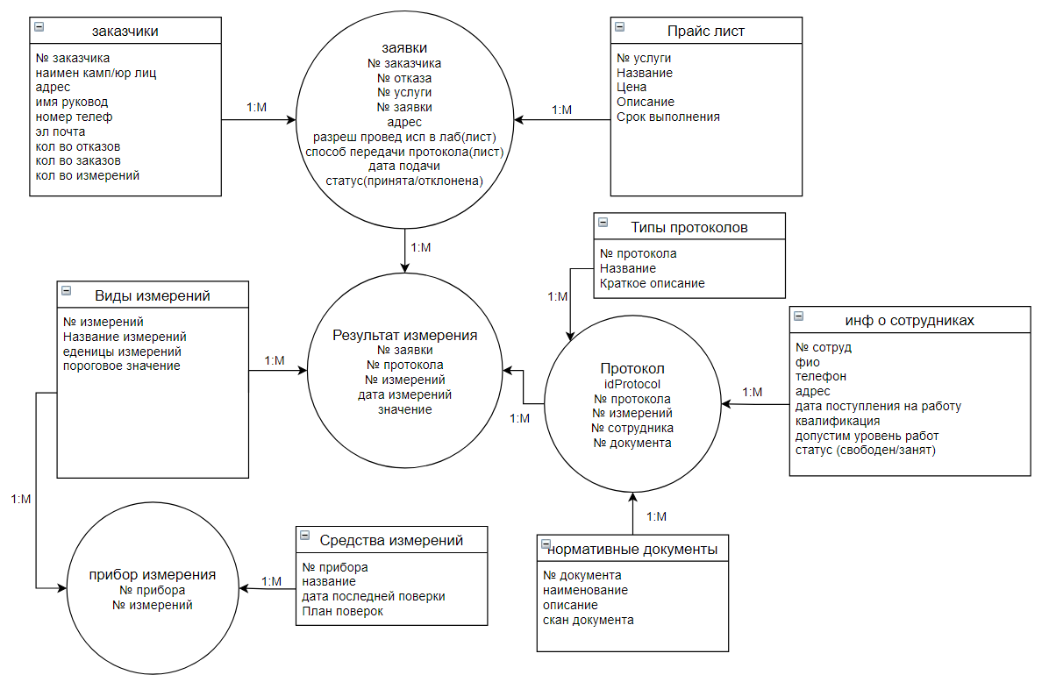
Концептуальная модель базы данных

Slide 11
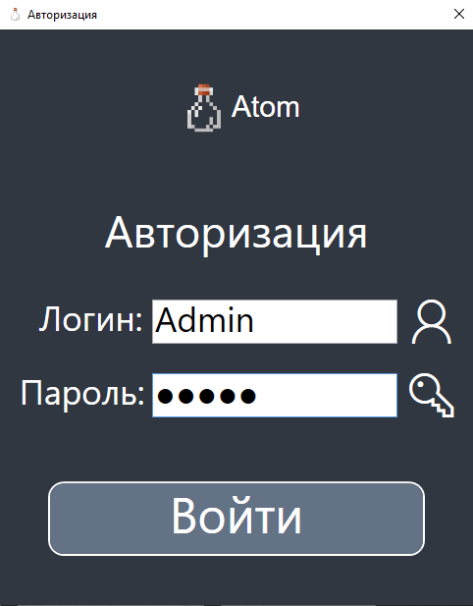
Окно авторизации пользователя

Slide 12
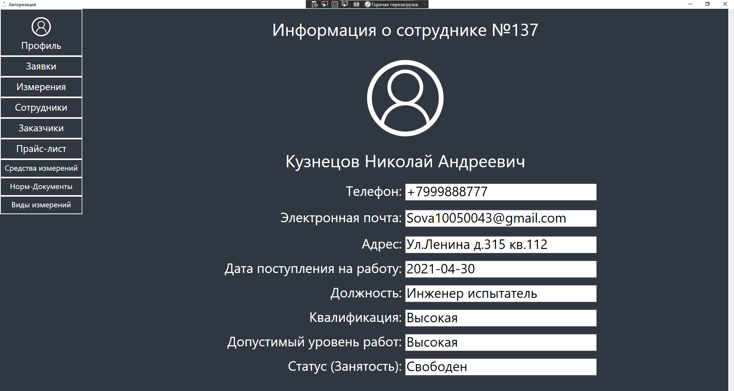

Slide 13
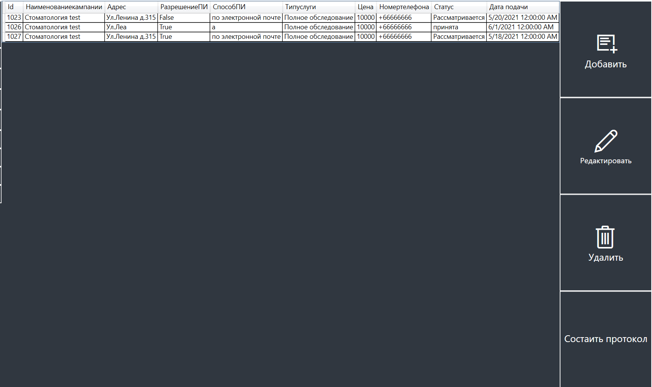

Slide 14
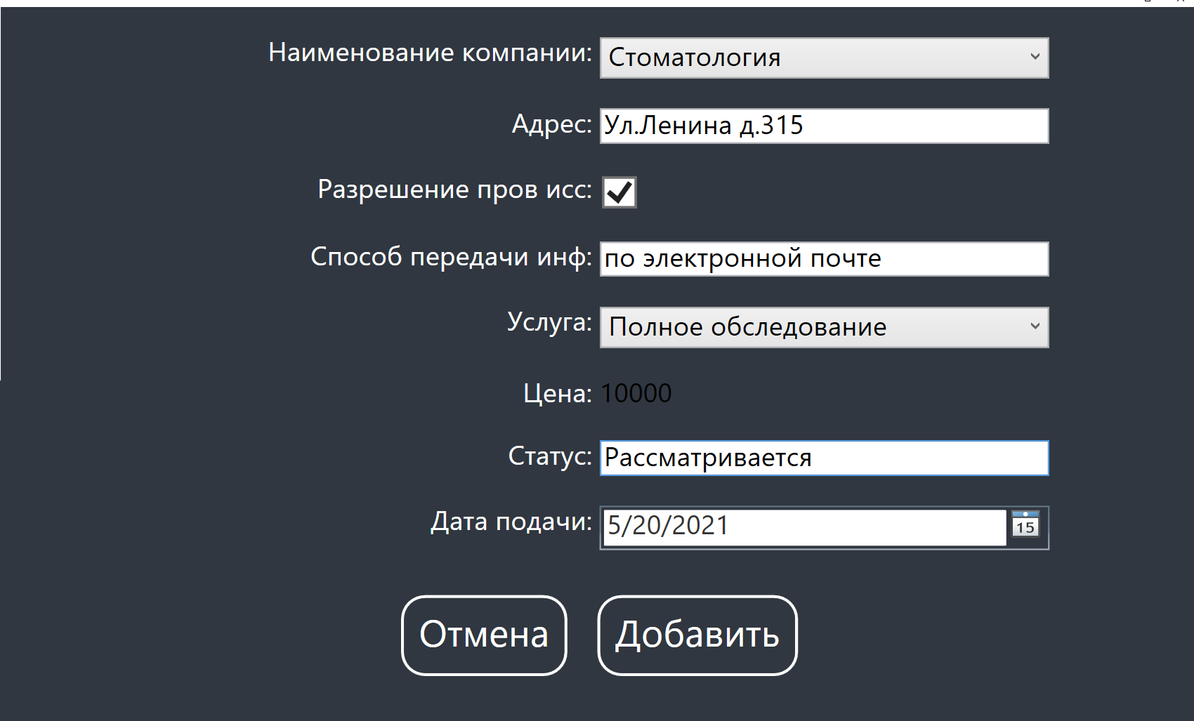

Slide 15
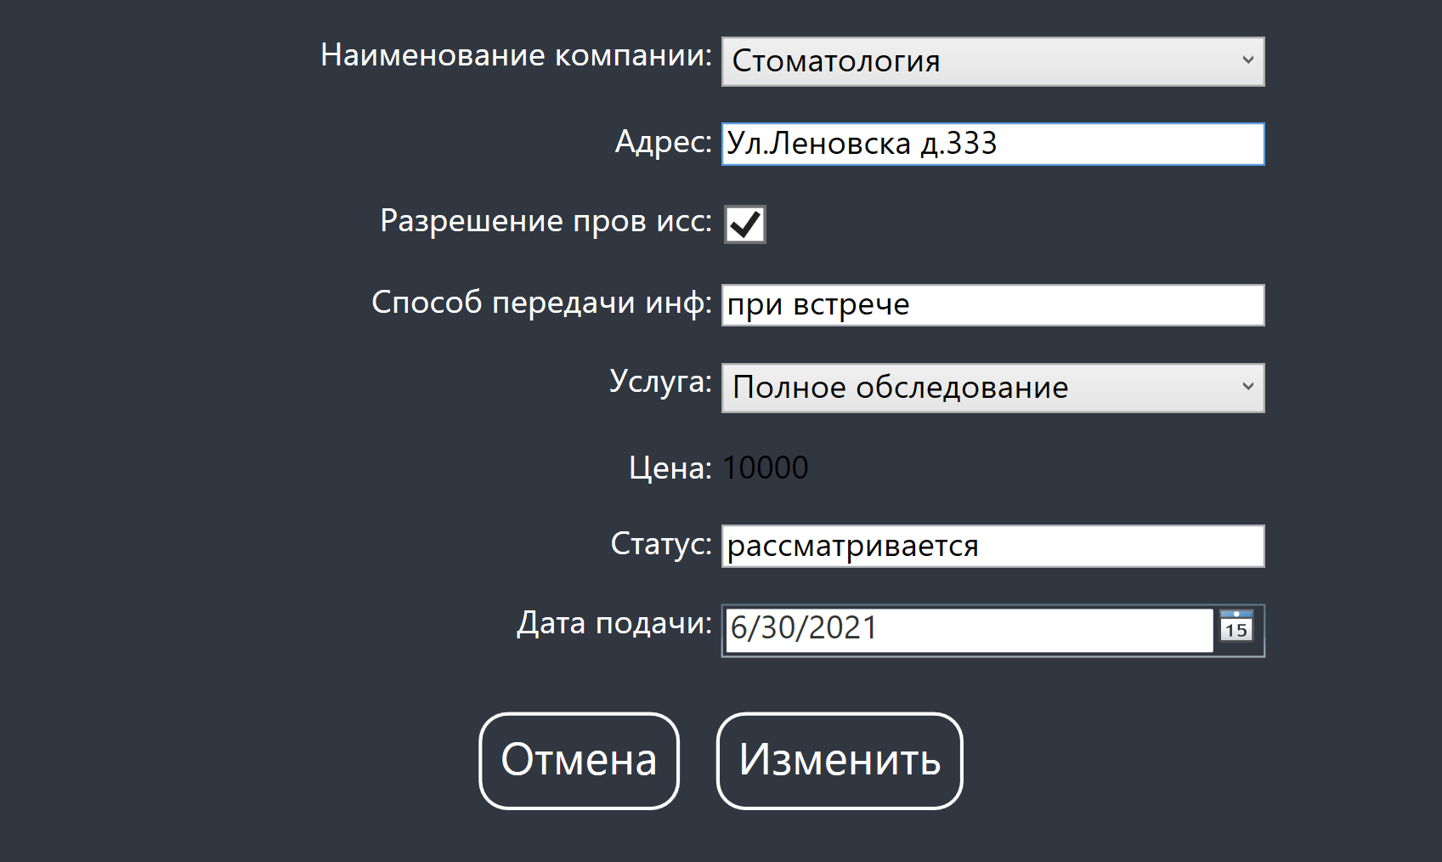

Slide 16
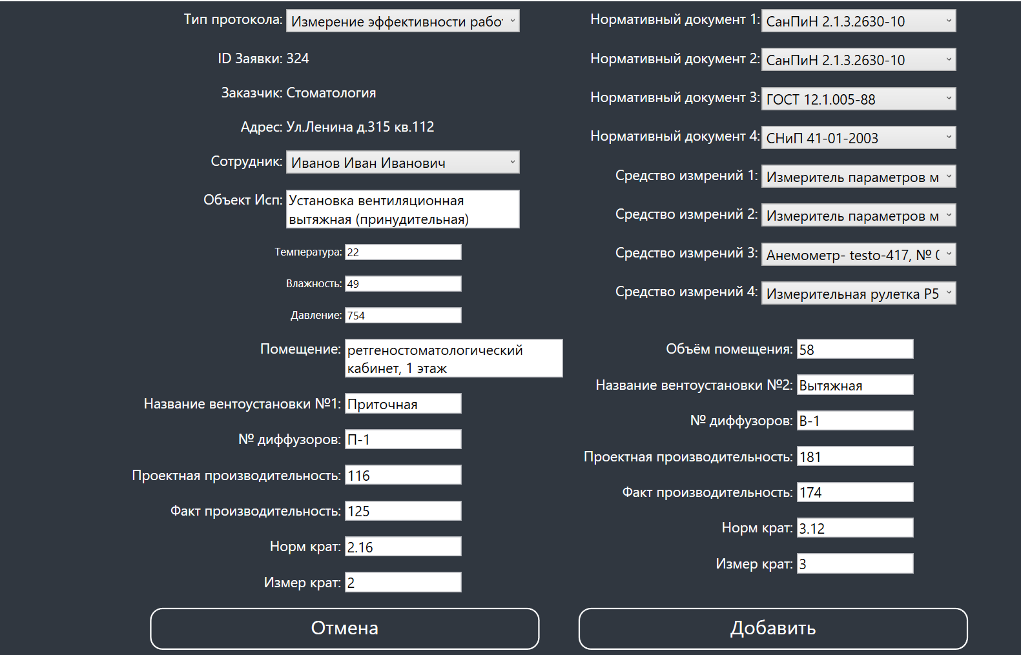

Slide 17
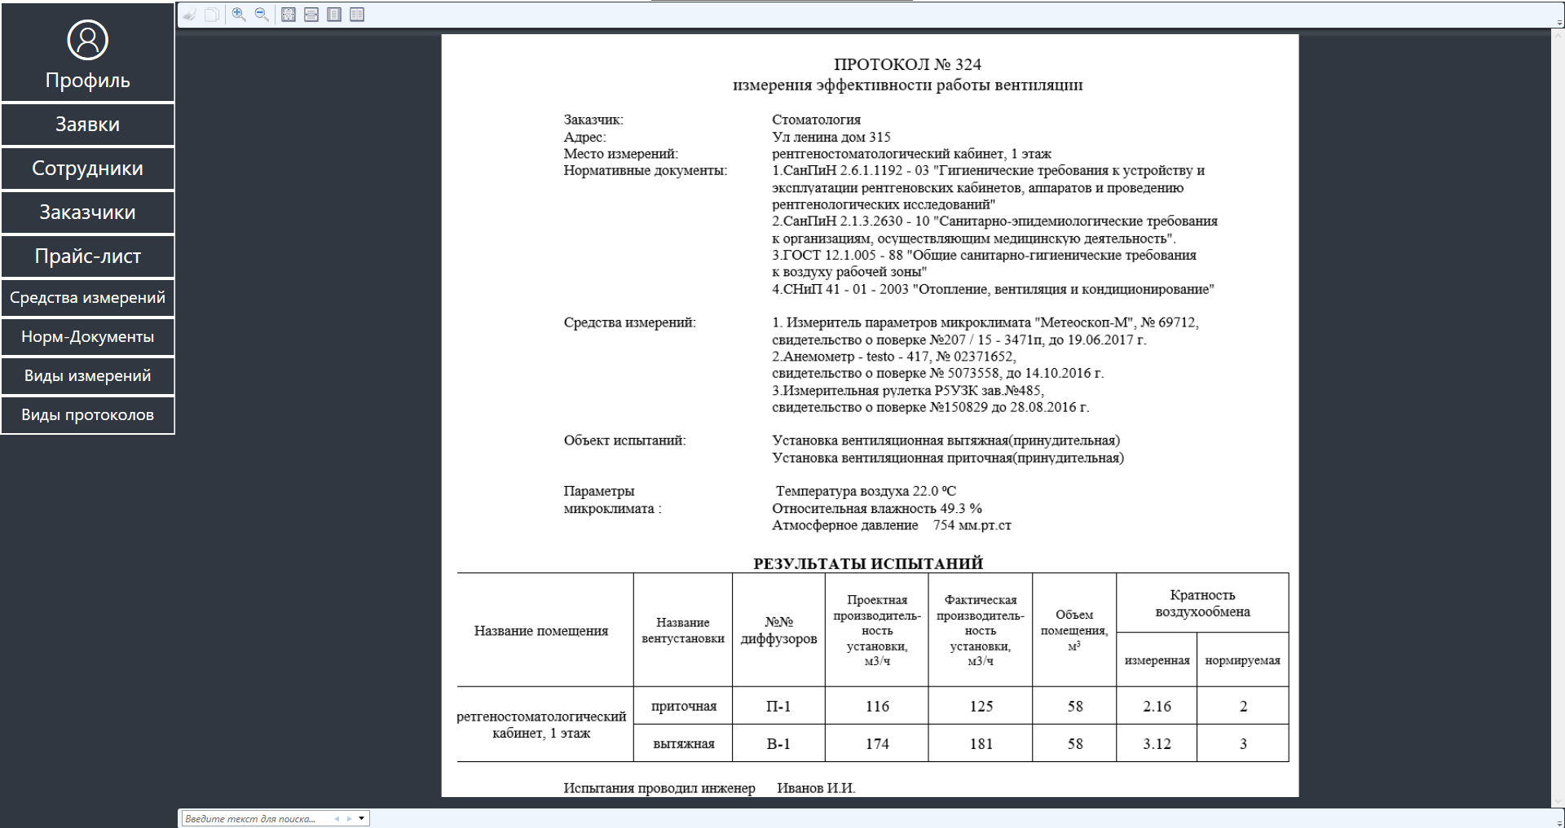

Slide 18
Заключение
В данной работе я изучил производственно-хозяйственную деятельность в лаборатории деятельность которой планируется автоматизировать. Данная лаборатория занимается радиационным контролем мед учреждений с установленными источниками ионизированного излучения (рентген), а также поиском радиоактивного загрязнения территории промышленных отходов и строительных материалов.
Определил цели и задачи автоматизированной системы исходя из которых выяснилось, что необходимо разработать ИС которая будет способствовать более быстрому принятию решений, обмену информацией и работе с документами.
Далее я выполнил проектирование функциональной структуры автоматизированной системы. А именно рассмотрел существующие процессы которые проходят в организации и на их основании построил модель поведения и разработал модель базы данных.
Для реализации данной АИС я выбрал СУБД Microsoft SQL Server, а для разработки ПО выбрал Microsoft Visual Studio 2019. Так же разработка по производилась с помощью языков XAML для визуального оформления программы и С# для выстраивания внутренней логики программы.

